Slide 1

UNIVERSIDAD DE LAS FUERZAS ARMADAS
MAESTRÍA EN GERENCIA DE REDES Y TELECOMUNICACIONES
IV PROMOCIÓN
MODELO DE NEGOCIO PARA LA EXPANSIÓN DE LOS SERVICIOS DE TELEFONÍA FIJA Y DE INTERNET EN LOS SECTORES URBANO Y RURALES DEL CANTÓN BABAHOYO
Autor: Edwin Narváez Morillo
Director: MSc. Diego Marcillo

Slide 2
Agenda
1. Introducción
2. Análisis de mercado de telefonía e internet fijos en Ecuador
3. Metodología de investigación
4. Situación actual de penetración de los servicios de voz e internet en el cantón Babahoyo
5. Análisis de demanda
6. Modelo de negocios:
Estudio de demanda
Estudio técnico
Estudio Financiero
Estudio Legal
7. Conclusiones

Slide 3
1. Introducción
2. Análisis de mercado de telefonía e internet fijos en Ecuador
3. Metodología de investigación
4. Situación actual de penetración de los servicios de voz e internet en el cantón Babahoyo
5. Análisis de demanda
6. Modelo de negocios:
Estudio de demanda
Estudio técnico
Estudio Financiero
Estudio Legal
7. Conclusiones

Slide 4
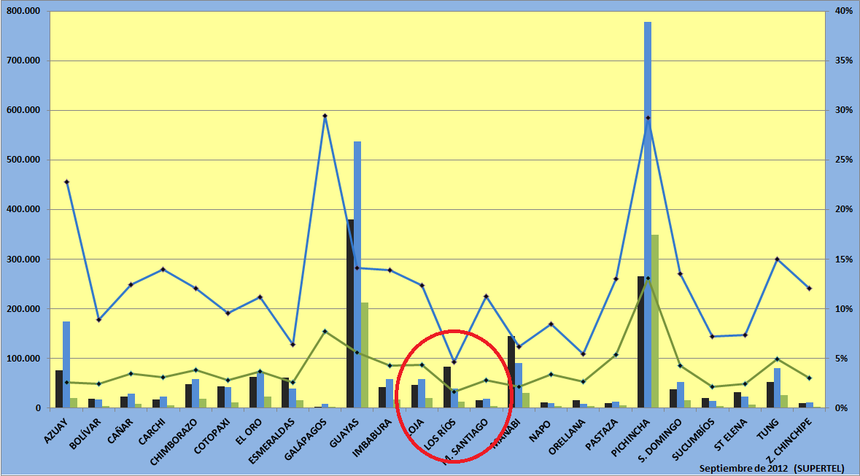
Penetración de T. Fija e Internet

Slide 5
Formulación del problema
Existe demanda insatisfecha de Internet y de telefonía fija en el cantón Babahoyo
Es posible mejorar el acceso a las TIC en el cantón Babahoyo?
¿Con modelo de negocios es posible ofrecer al cantón Babahoyo beneficios de acceso a las TIC y generar rentabilidad a una empresa?
Baja penetración Telefónica e Internet en Babahoyo

Slide 6
Objetivo del proyecto
Plantear un modelo de negocio de servicios de telecomunicaciones (voz e internet) para la población urbana y rural del cantón Babahoyo
Disminuir brecha digital
Permitir Acceso a TIC
Mejorar calidad de vida habitantes
Cumplir políticas gubernamentales

Slide 7
Objetivos específicos
Analizar la situación actual de acceso a las TIC en el cantón
Realizar un estudio de la demanda de los servicios de voz y datos
Obtener un modelo de negocios para que permita la rentabilidad de una empresa
Identificar proveedores de servicios de voz, datos e internet

Slide 8
1. Introducción
2. Análisis de mercado de telefonía e internet fijos en Ecuador
3. Metodología de investigación
4. Situación actual de penetración de los servicios de voz e internet en el cantón Babahoyo
5. Análisis de demanda
6. Modelo de negocios:
Estudio de demanda
Estudio técnico
Estudio Financiero
Estudio Legal
7. Conclusiones

Slide 9
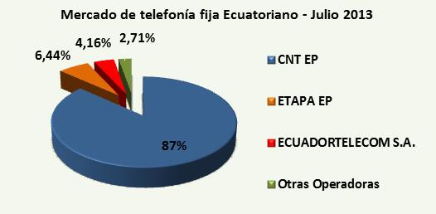
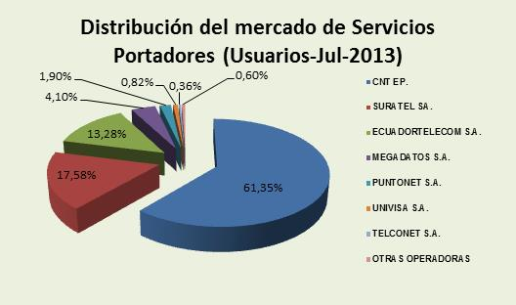
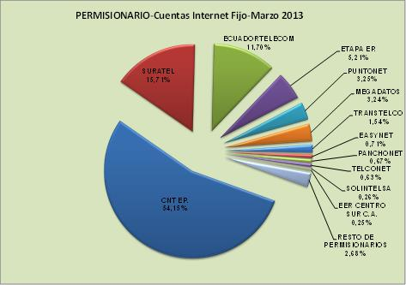
Distribución del mercado

Slide 10
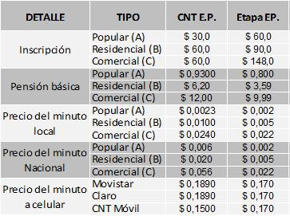
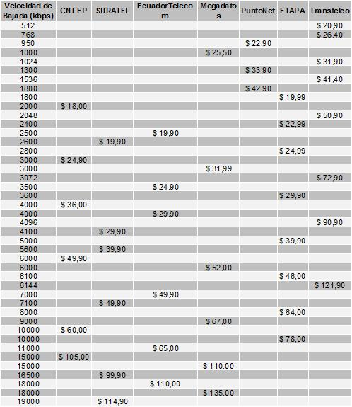
Precios telefonía Fija e internet

Slide 11
1. Introducción
2. Análisis de mercado de telefonía e internet fijos en Ecuador
3. Metodología de investigación
4. Situación actual de penetración de los servicios de voz e internet en el cantón Babahoyo
5. Análisis de demanda
6. Modelo de negocios:
Estudio de demanda
Estudio técnico
Estudio Financiero
Estudio Legal
7. Conclusiones

Slide 12
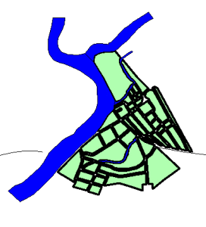
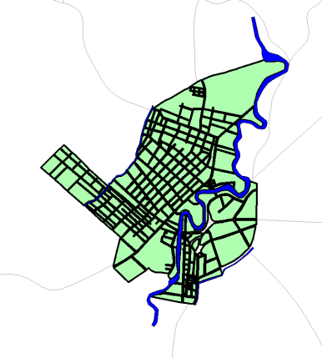
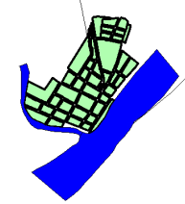
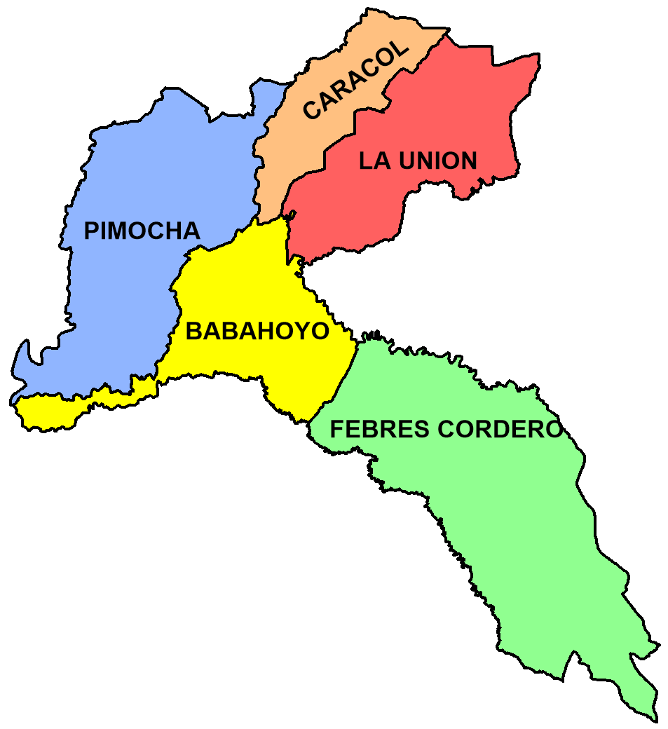
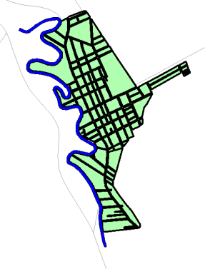
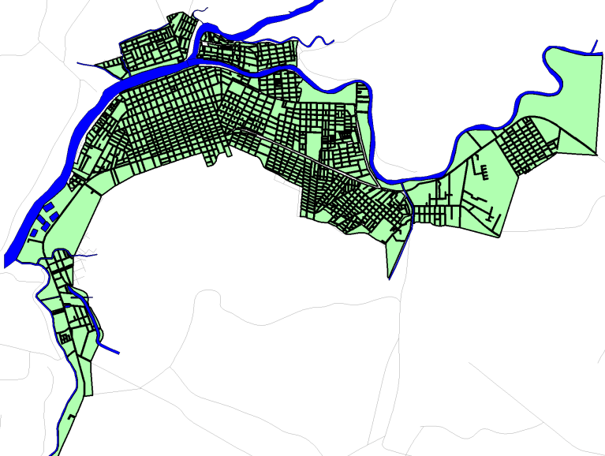
Ubicación geográfica del proyecto de investigación

Slide 13
Metodología
Investigación Exploratoria, de campo
(Documentación, encuestas, muestreo)
Análisis y estudio de demanda
(Proyecciones, censo)
Estudio técnico
(Tráfico estimado, dimensionamiento red, simulaciones de cobertura)
Estudio financiero
(CAPEX, OPEX, VAN, TIR, PRD, Análisis de sensibilidad)
Estudio legal
(Constitución, Leyes y reglamentos, políticas gubernamentales)

Slide 14
1. Introducción
2. Análisis de mercado de telefonía e internet fijos en Ecuador
3. Metodología de investigación
4. Situación actual de penetración de los servicios de voz e internet en el cantón Babahoyo
5. Análisis de demanda
6. Modelo de negocios:
Estudio de demanda
Estudio técnico
Estudio Financiero
Estudio Legal
7. Conclusiones

Slide 15
Población, penetración internet fijo y telefonía fija.- Cantón Babahoyo

Slide 16
Distribución del mercado y precios en el Cantón Babahoyo

Slide 17
1. Introducción
2. Análisis de mercado de telefonía e internet fijos en Ecuador
3. Metodología de investigación
4. Situación actual de penetración de los servicios de voz e internet en el cantón Babahoyo
5. Análisis de demanda
6. Modelo de negocios:
Estudio de demanda
Estudio técnico
Estudio Financiero
Estudio Legal
7. Conclusiones

Slide 18
Objetivo del Estudio de Mercado
Identificar la demanda de telefonía fija e Internet en los hogares urbanos y rurales del cantón
  Variables:
  Posesión de telefonía e internet fijos
  Interés por servicio
  Satisfacción actual con servicios
  Capacidad de pago

Slide 19
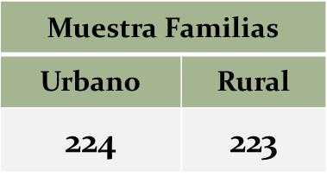
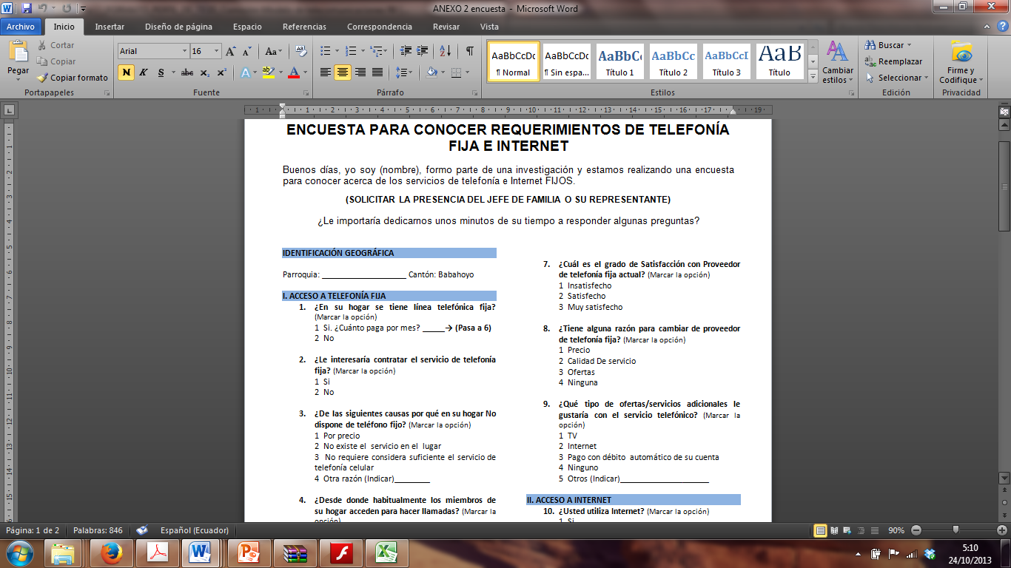
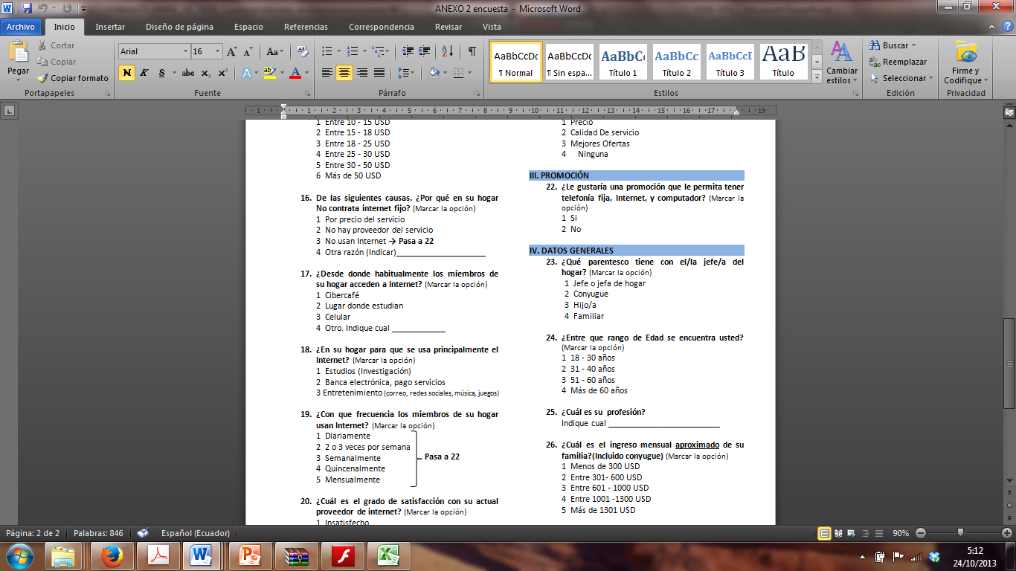
Cuestionario y muestreo

Slide 20
Resultado Encuesta: Telefonía Fija
Tiene Teléfono Fijo
Quiere servicio
Por qué no lo tiene
Cuanto Pagaría

Slide 21
Resultados Encuesta: Internet
Tiene Internet
Quiere Contratarlo
Cuanto Pagaría
Por Qué No contrata

Slide 22
1. Introducción
2. Análisis de mercado de telefonía e internet fijos en Ecuador
3. Metodología de investigación
4. Situación actual de penetración de los servicios de voz e internet en el cantón Babahoyo
5. Análisis de demanda
6. Modelo de negocios:
Estudio de demanda
Estudio técnico
Estudio Financiero
Estudio Legal
7. Conclusiones

Slide 23
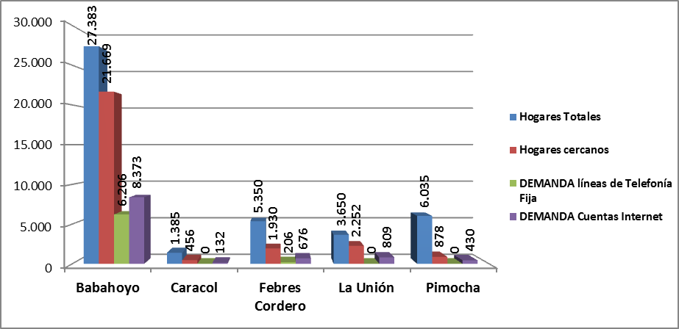
MODELO DE NEGOCIOS: ESTUDIO DE DEMANDA

Slide 24
Internet: Propuesta de planes comerciales y estimación de tráfico

Slide 25
Telefonía fija: Estimación de tráfico
Tráfico telefónico 0,4 Erlangs
Trafico en mbps: (Erlang B, códec G.723.1)

Slide 26
1. Introducción
2. Análisis de mercado de telefonía e internet fijos en Ecuador
3. Metodología de investigación
4. Situación actual de penetración de los servicios de voz e internet en el cantón Babahoyo
5. Análisis de demanda
6. Modelo de negocios:
Estudio de demanda
Estudio técnico
Estudio Financiero
Estudio Legal
7. Conclusiones

Slide 27
MODELO DE NEGOCIOS: ESTUDIO TÉCNICO
Propuesta del tipo de red de acceso
Inalámbrica:
-Urbana: Redes saturadas -Rural: Población dispersa
WiMAX como tecnología de red de acceso
      Cobertura: 5 a 8 km
      Costos: independientes de la distancia y de la densidad de abonados.
      Disponibilidad de espectro (CNT)
      Elevadas tasas de transferencia:
      Escalabilidad
      Modulación y codificación adaptativa
      Seguridad
      Servicios
      Soporte de QoS
      Tecnología estandarizada y probada

Slide 28
Dimensionamiento de red
Análisis de propagación
Cálculo de cobertura NLOS
Cálculo de capacidad de red

Slide 29
Propuesta de red
PDI, POP (CNT)

Slide 30
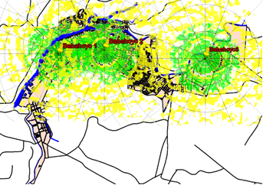
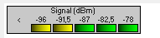
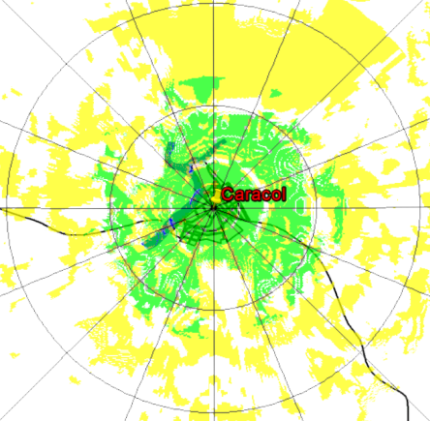
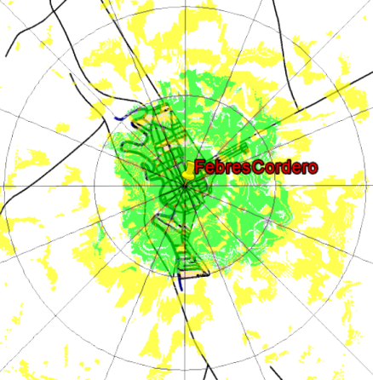
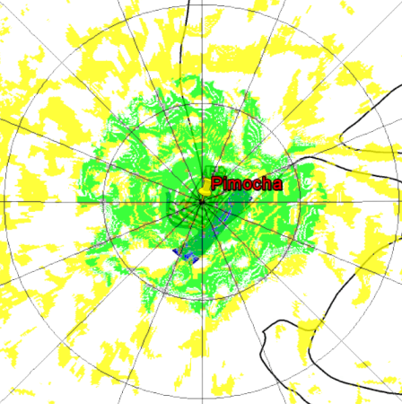
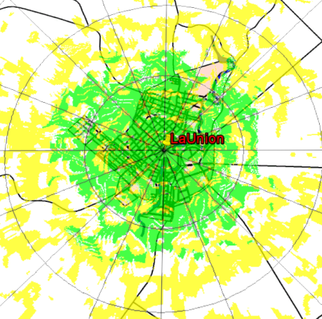
Simulación de cobertura
(Sin el uso de antena exterior en el cliente)

Slide 31
1. Introducción
2. Análisis de mercado de telefonía e internet fijos en Ecuador
3. Metodología de investigación
4. Situación actual de penetración de los servicios de voz e internet en el cantón Babahoyo
5. Análisis de demanda
6. Modelo de negocios:
Estudio de demanda
Estudio técnico
Estudio Financiero
Estudio Legal
7. Conclusiones

Slide 32
MODELO DE NEGOCIOS: ESTUDIO FINANCIERO
Propuesta de plan tarifario
Plan de instalación, ventas y cálculo de ingresos año 1

Slide 33
Estimación de Ingresos y egresos
Ingresos
CAPEX y OPEX
*Costos de tráfico de internet y voz, uso de frecuencias

Slide 34
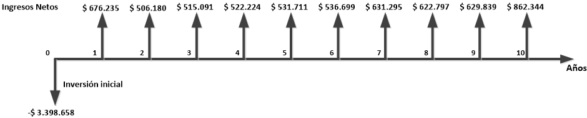
VAN, TIR y flujo de caja
Análisis de sensibilidad

Slide 35
1. Introducción
2. Análisis de mercado de telefonía e internet fijos en Ecuador
3. Metodología de investigación
4. Situación actual de penetración de los servicios de voz e internet en el cantón Babahoyo
5. Análisis de demanda
6. Modelo de negocios:
Estudio de demanda
Estudio técnico
Estudio Financiero
Estudio Legal
7. Conclusiones

Slide 36
MODELO DE NEGOCIO: ESTUDIO LEGAL
Constitución de la República del Ecuador
Todas las personas tienen derecho al acceso universal a las TIC.
El Estado será responsable de la provisión de los servicios públicos como telecomunicaciones, y que respondan a los principios de obligatoriedad, generalidad, uniformidad, eficiencia, responsabilidad, universalidad, accesibilidad, regularidad, continuidad y calidad.

Slide 37
MODELO DE NEGOCIO: ESTUDIO LEGAL
Ley Especial de Telecomunicaciones y su Reglamento
- FODETEL (1 % ingresos brutos)
- Acceso universal, Servicio universal
Soterramiento de cables
Emisiones electromagnéticas
Estrategia Ecuador Digital 2.0
      1) Plan Nacional de Acceso Universal y Alistamiento Digital
      2) Plan de Gobierno Digital
      3) Plan Nacional de Banda Ancha
Plan Nacional Del Buen Vivir 2013 - 2017

Slide 38
1. Introducción
2. Análisis de mercado de telefonía e internet fijos en Ecuador
3. Metodología de investigación
4. Situación actual de penetración de los servicios de voz e internet en el cantón Babahoyo
5. Análisis de demanda
6. Modelo de negocios:
Estudio de demanda
Estudio técnico
Estudio Financiero
Estudio Legal
7. Conclusiones

Slide 39
Conclusiones
Es posible diseñar un modelo de negocio de servicios de telecomunicaciones de voz y datos, para cubrir la demanda del servicio en la población urbana y rural del cantón Babahoyo, que este sujeto a la capacidad de pago de cada segmento de mercado, que vaya en beneficio de los habitantes del cantón y genere nuevas oportunidades de negocios, que se ven reflejadas en el desarrollo general de dicha población.
El Gobierno Nacional, de acuerdo a la declaración de servicio universal debe impulsar planes de desarrollo de telecomunicaciones, a través de leyes y los contratos de concesión con las empresas operadoras, para que se trabaje en proyectos que fomenten la entrega de servicios de telecomunicaciones en zonas no rentables, con planes comerciales dirigidos hacia la población de bajos ingresos.

Slide 40
De manera general la implementación de una red de acceso para ofrecer internet y telefonía, guarda estrecha relación con lo indicado en la Constitución de la República para proveer acceso universal a todos los ciudadanos, por lo cual es necesario que el Estado a través de sus empresas públicas, cree planes comerciales y de servicios acordes al poder adquisitivo de los sectores menos favorecidos.
El proyecto de expansión, además de buscar una rentabilidad económica busca ayudar al desarrollo del país, satisfacer necesidades básicas insatisfechas, equiparar las condiciones y acceso a servicios entre la población urbana y la rural y reducir la brecha tecnológica, de conocimientos y oportunidades que existe entre los habitantes de una misma sociedad
La implementación de este diseño, tendrá como consecuencia una mejora en la calidad de vida de los hogares del cantón Babahoyo, permitiendo el acceso al servicio de telefonía fija al 15% de los hogares, y de internet al 24% de hogares, masificando el uso de estos servicios he incrementado sus índices de penetración, en especial en las áreas rurales, contribuyendo directamente al cumplimiento de lo estipulado en la Constitución así como en las políticas gubernamentales.

Slide 41
GRACIAS!!

